Slide 1
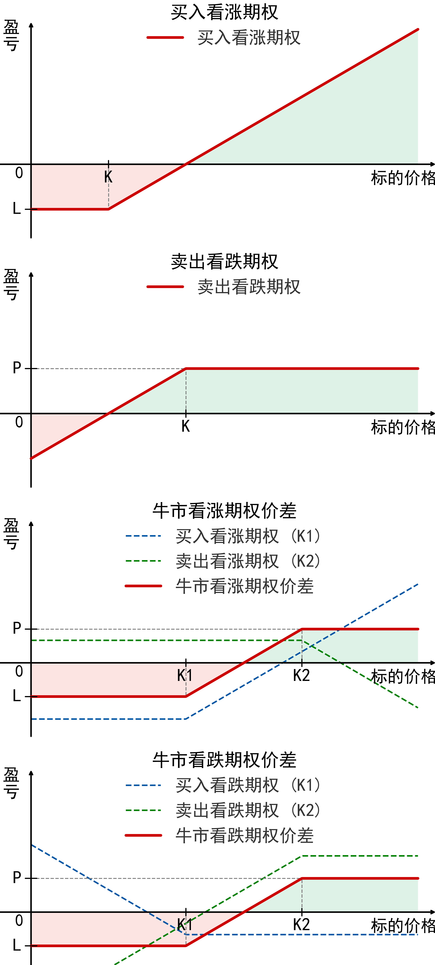
1、看多策略
标题XXXXXXXXXXXXXXXXXXXXXXXXXX
策略名称 | 策略构成 | 希腊字母特征 | 适用场景
买入看涨期权 | 买入1份看涨期权 | +Delta +Gamma +Vega -Theta | 预期后市将大幅上涨
卖出看跌期权 | 卖出1份看跌期权 | +Delta -Gamma -Vega +Theta | 预期后市不跌或小幅上涨
牛市看涨期权价差 | 买入1份低行权价看涨期权 + 卖出1份高行权价看涨期权 | +Delta Gamma≈0Vega≈0 Theta≈0 | 预期后市小幅上涨，旨在降低投资成本
牛市看跌期权价差 | 买入1份低行权价看跌期权 + 卖出1份高行权价看跌期权 | +Delta、Gamma≈0Vega≈0 Theta≈0 | 预期后市小幅上涨，旨在赚取时间价值且风险可控
数据来源：招商证券
Notes:
已更新

Slide 2
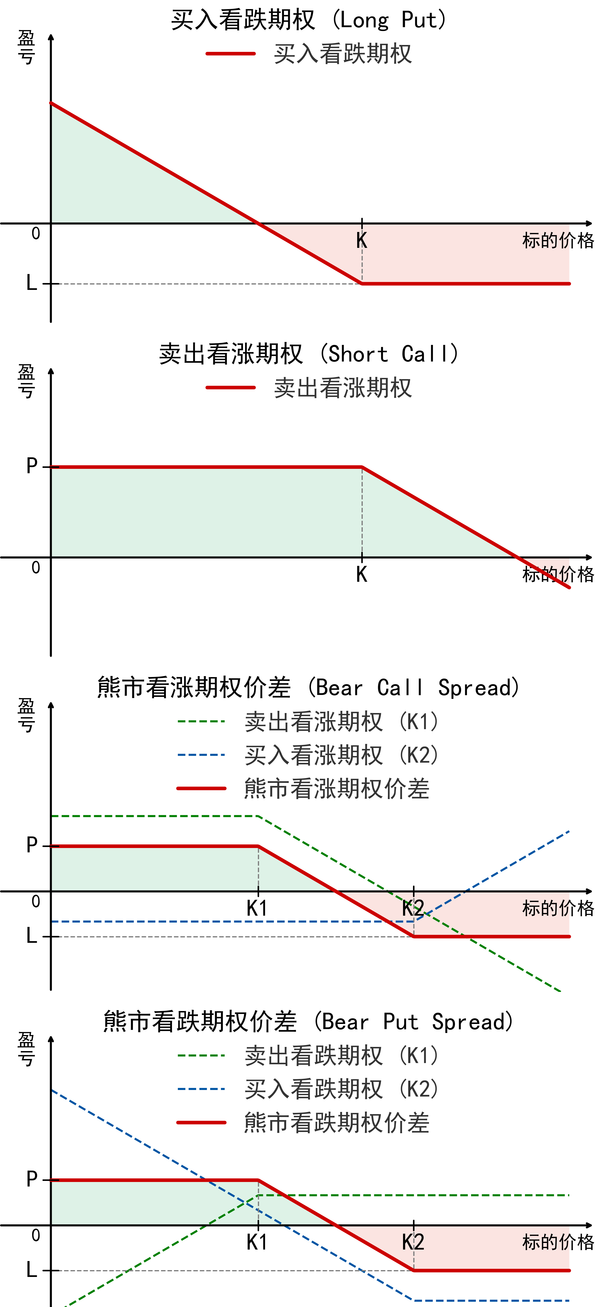
2、看空策略
标题XXXXXXXXXXXXXXXXXXXXXXXXXX
策略名称 | 策略构成（期权组合） | 希腊字母特征（Delta、Gamma、Vega、Theta） | 适用场景
买入看跌期权 | 买入1份看跌期权 | -Delta、+Gamma、+Vega、-Theta | 预期后市大幅下跌
卖出看涨期权 | 卖出1份看涨期权 | -Delta、-Gamma、-Vega、+Theta | 预期后市不涨或小幅下跌
熊市看涨期权价差 | 卖出1份低行权价看涨期权 + 买入1份高行权价看涨期权 | -Delta、Gamma≈0、Vega≈0、Theta≈0 | 预期后市小幅下跌，限定价格上涨的最大损失
熊市看跌期权价差 | 卖出1份低行权价看跌期权 + 买入1份高行权价看跌期权 | -Delta、Gamma≈0、Vega≈0、Theta≈0 | 预期后市小幅下跌，降低买入看涨期权成本
数据来源：招商证券
Notes:
已更新

Slide 3
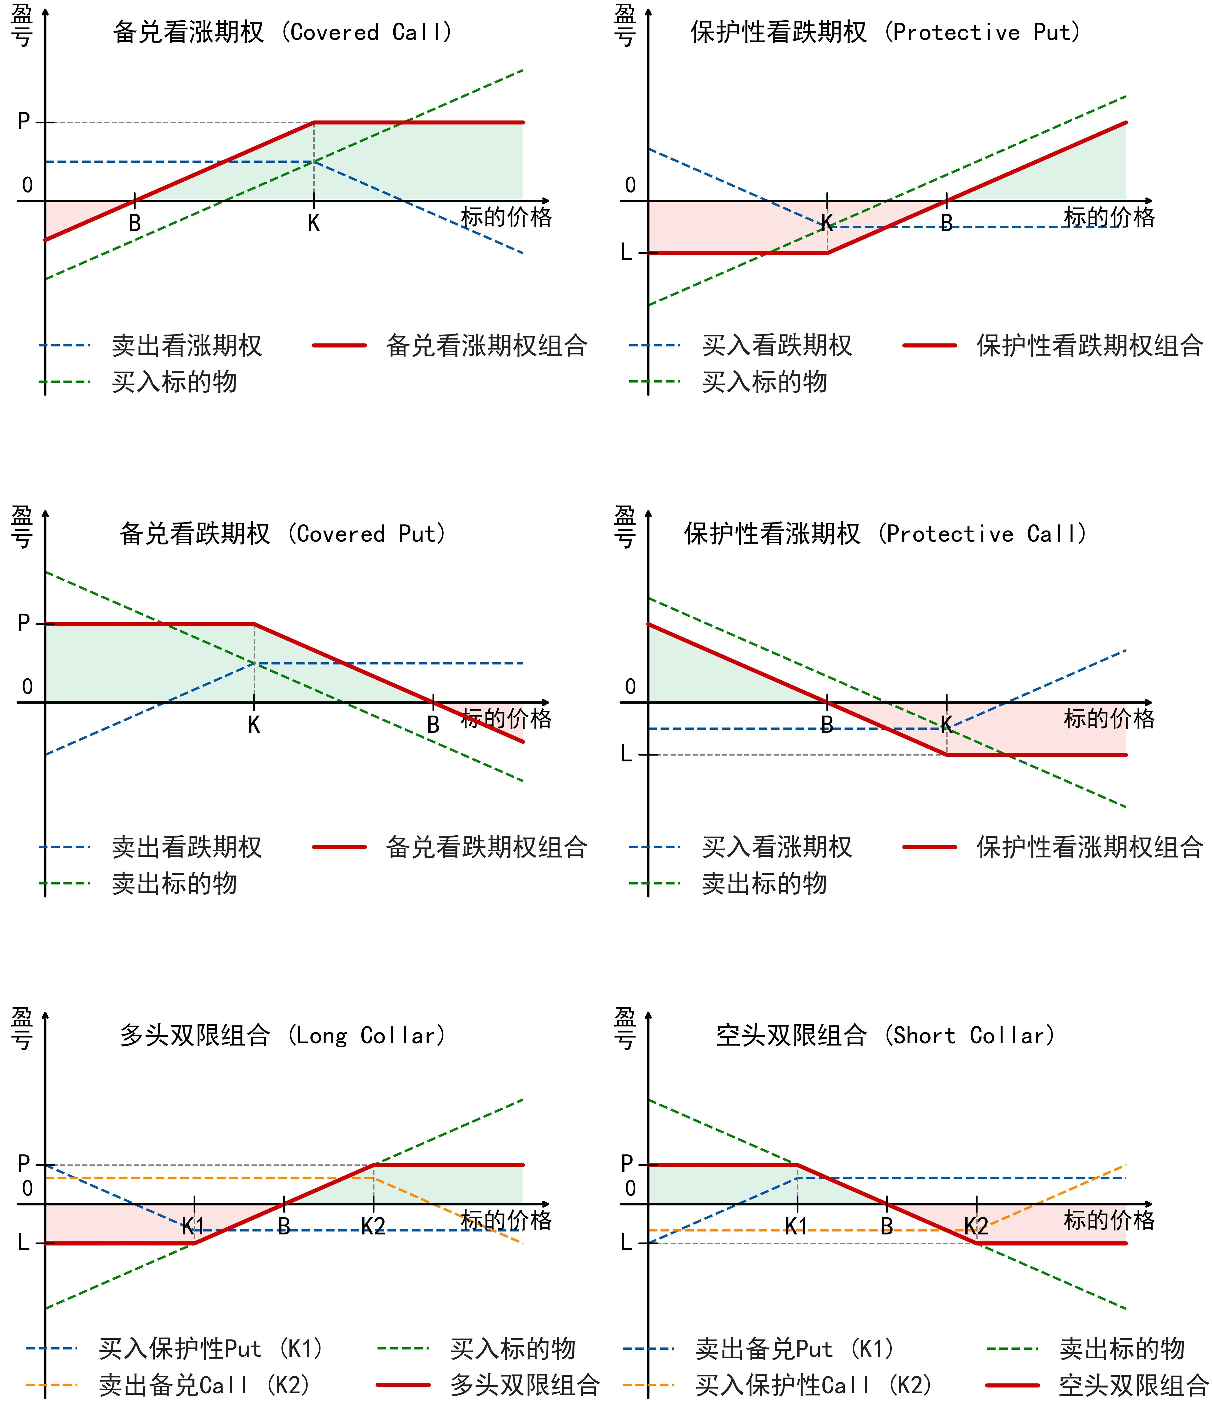
3、保值策略
标题XXXXXXXXXXXXXXXXXXXXXXXXXX
数据来源：招商证券
Notes:
已更新

Slide 4
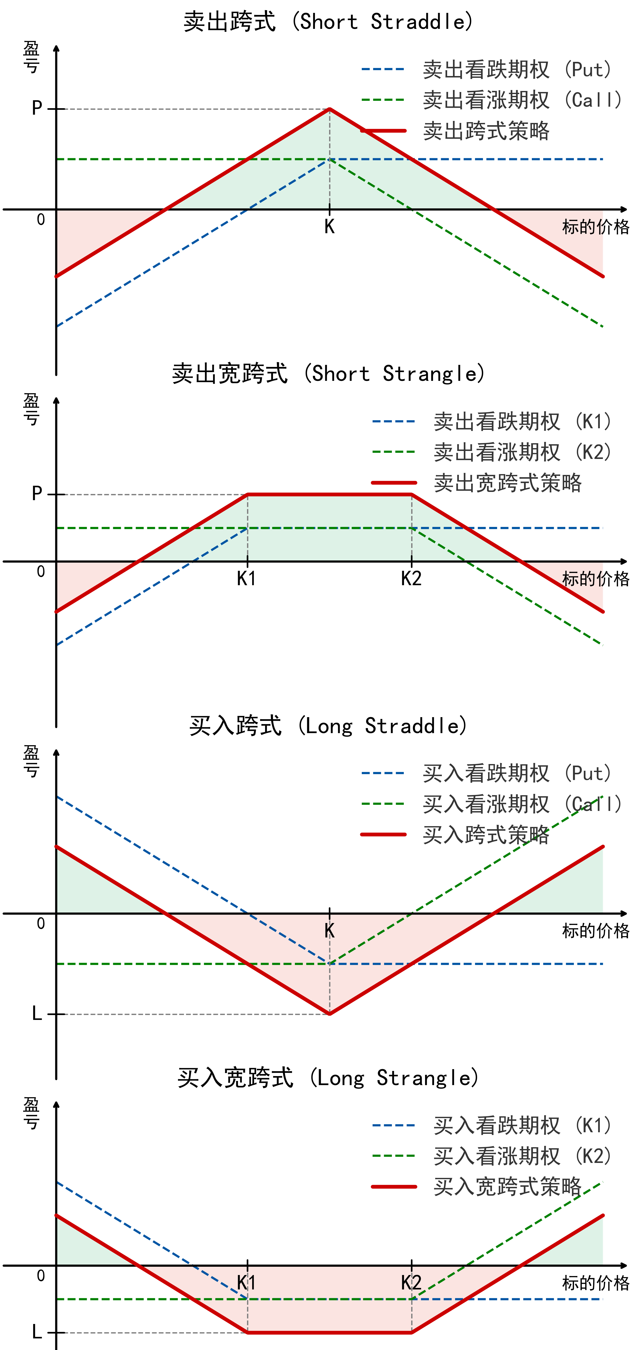
4、跨式策略
标题XXXXXXXXXXXXXXXXXXXXXXXXXX
策略名称 | 策略构成（期权组合与标的） | 希腊字母特征（Delta、Gamma、Vega、Theta）
备兑看涨期权 | 买入1份标的资产 + 卖出1份看涨期权 | +Delta(净)、-Gamma、-Vega、+Theta
备兑看跌期权 | 卖出1份标的资产 + 卖出1份看跌期权 | -Delta(净)、-Gamma、-Vega、+Theta
数据来源：招商证券
Notes:
已更新

